Slide 1
Generación de Contenido por Procedimientos en Videojuegos
Diego Domínguez Rivera
Pablo Venegas Olate

Slide 2
Qué es la generación por procedimientos?
Corresponde a el método de crear datos algorítmicamente, no manualmente ni aleatoriamente.
Ahorrar espacio
Ayuda para presupuestos bajos
En el desarrollo de videojuegos, se utilizan algoritmos con algunos elementos aleatorios.
Beneficios
Juegos más grandes
Incrementar variedad en el juego

Slide 3
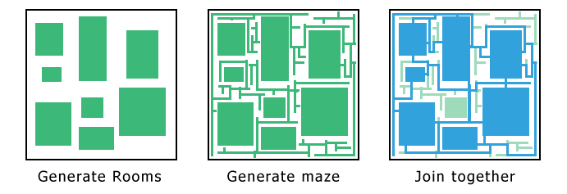
Usos en el Desarrollo de Videojuegos
Entornos
Objetos
Usos
Audio
Texturas
Animaciones

Slide 5
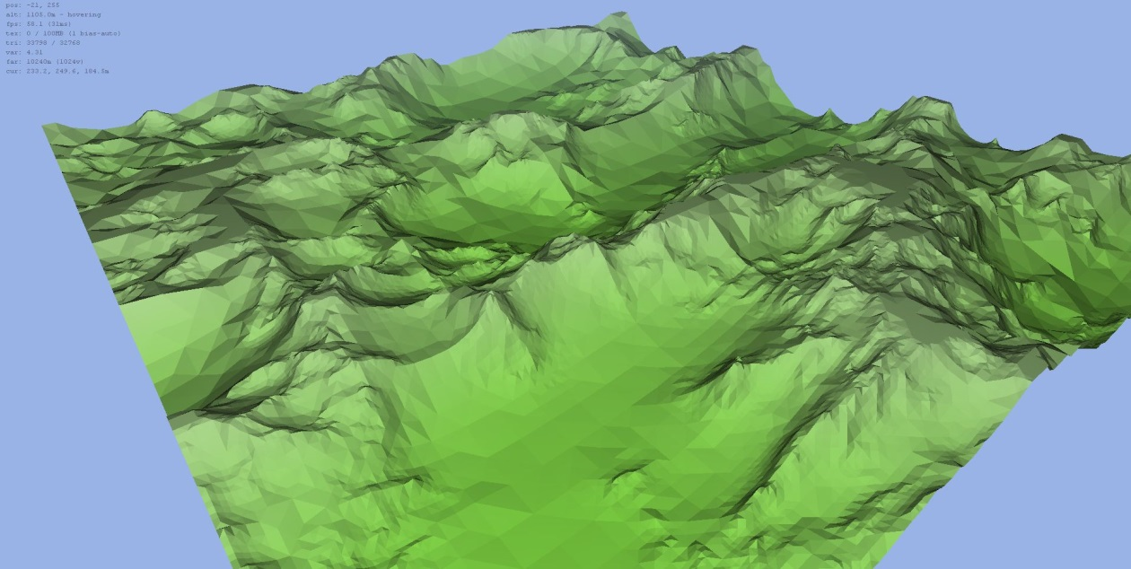

Slide 6
Principales debilidades
Demandante en cuanto a hardware
Los algoritmos empleados pueden generar mucha carga al aumentar la escala del juego. Siempre se debe tener en cuenta el hardware objetivo al que apunta.
Contras
Mundos generados pueden ser repetitivos
Sacrificio de control de calidad

Slide 7
Si consideramos el caso del comportamiento...
Dijkstra
Estos algoritmos se pueden paralelizar.
Algoritmos “Pathfinding” comunes
A*
Random Walking Algorithm

Slide 8
Usos comunes de la creación procedural
En la actualidad la creación de contenido de manera procedural abarca casi todos los aspectos dentro de un videojuego, desde la creación de los mapas, hasta incluso la modificación y alteración de los sonidos, convirtiendo así la experiencia en algo distinto cada vez. De esta manera el tiempo ocupado antiguamente designado para el trabajo a mano de estos contenidos abarcaba tiempo, dinero, y muchos recursos, capaces de ser realizados de manera automática o sin necesidad de atender a ese tipo de trabajo.

Slide 9
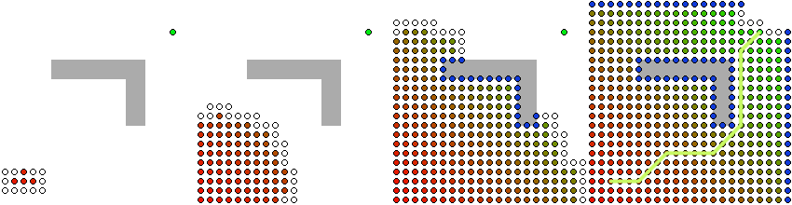
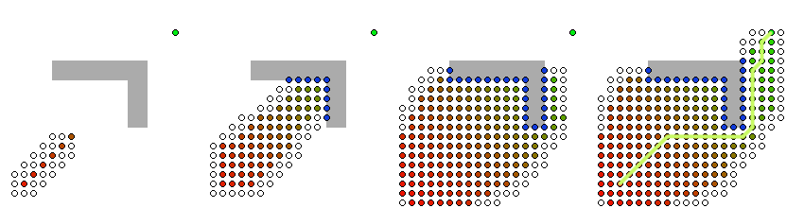
Comparación de algoritmos de búsqueda de ruta, Dijsktra vs A*.
Dijkstra
A*

Slide 10
Ejemplo de generación procedural en mazmorras

Slide 11
